Slide 1
Vizsgaramek backend bemutatása
Csapattagok: Képiró Balázs, Simon Kende Simon, Kádár Kristóf Péter

Slide 2
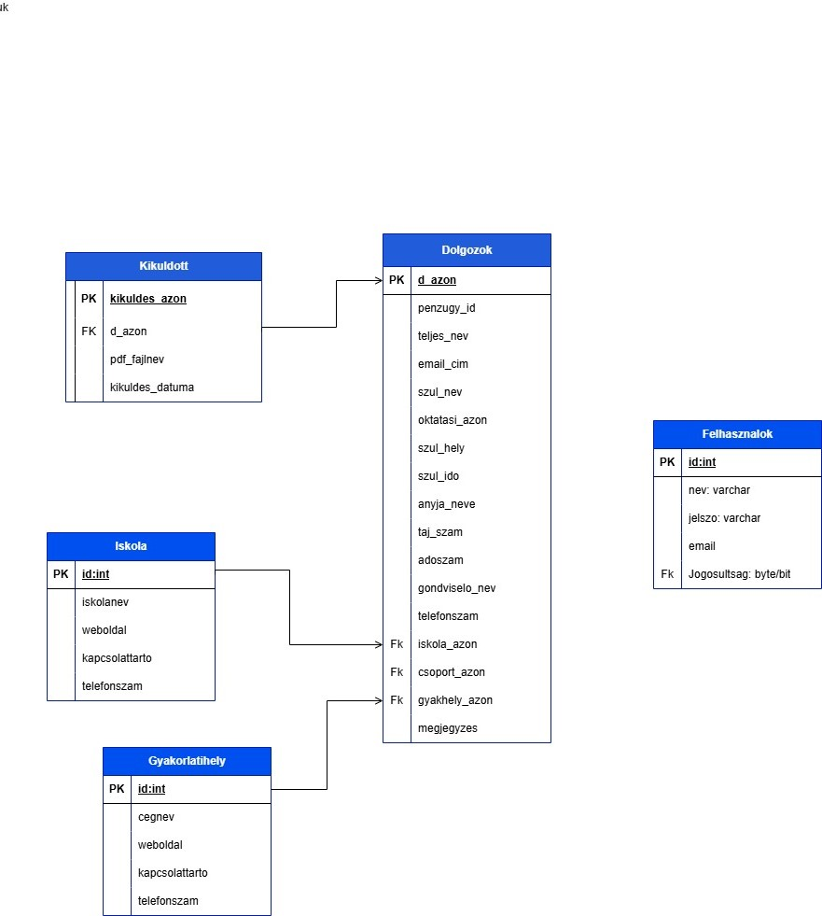
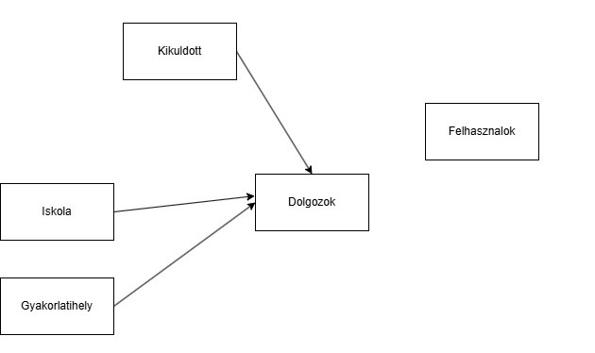
Adatbázis terv
Ek- diagram
Relációs séma

Slide 3
Rétegek
- composer require laravel/sanctum parancs
Admin szerepe: adatbázis karbantartás, jogosultságkezelés.
User szerepe: alap adatlekérdezés, alapműveletek.

Slide 4
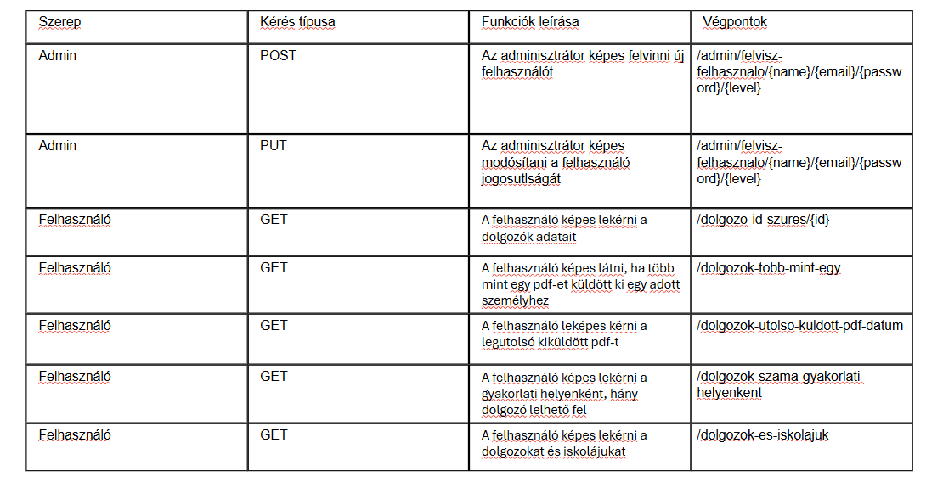
API végpontok

Slide 5
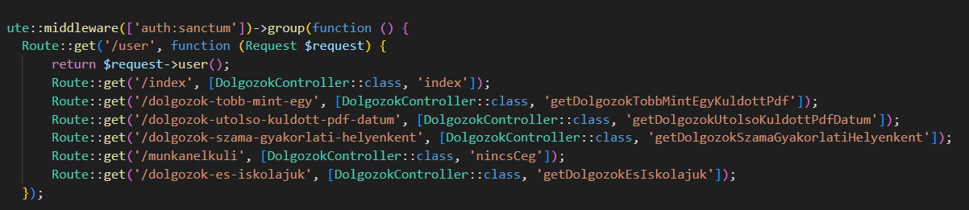
Autentikált felhasználó útvonalak

Slide 6
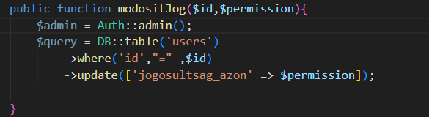
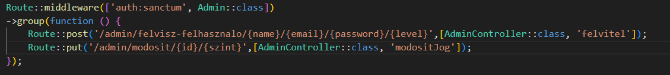
Admin authentikált módosítások / kérelmek

Slide 7
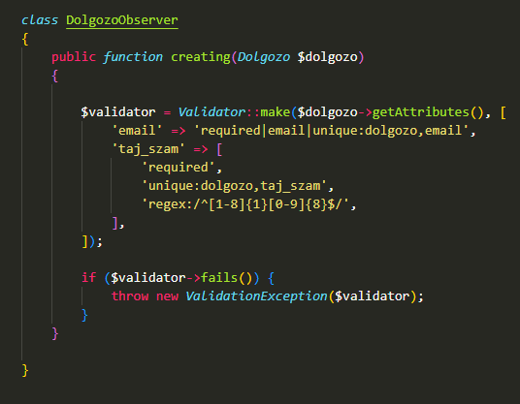
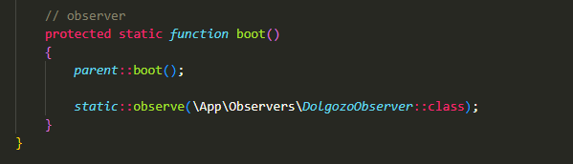
Trigger/Observer

Slide 8
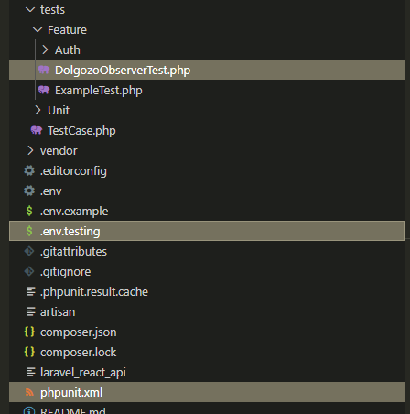
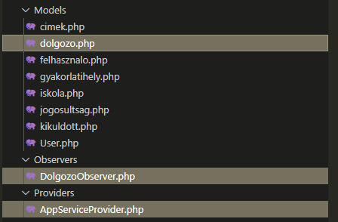
Szükséges átalakítások a fájlokban triggerhez

Slide 9
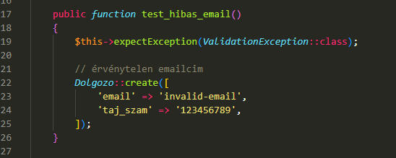

Observer tesztelése

Slide 10
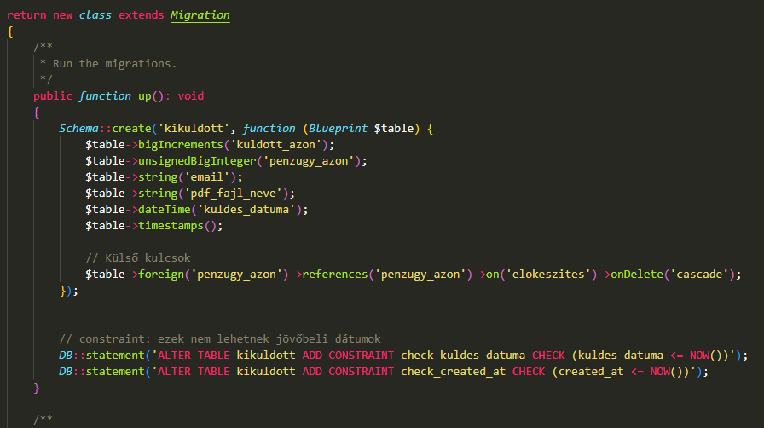
Constraint/Validálás/Trigger
constraint

Slide 11
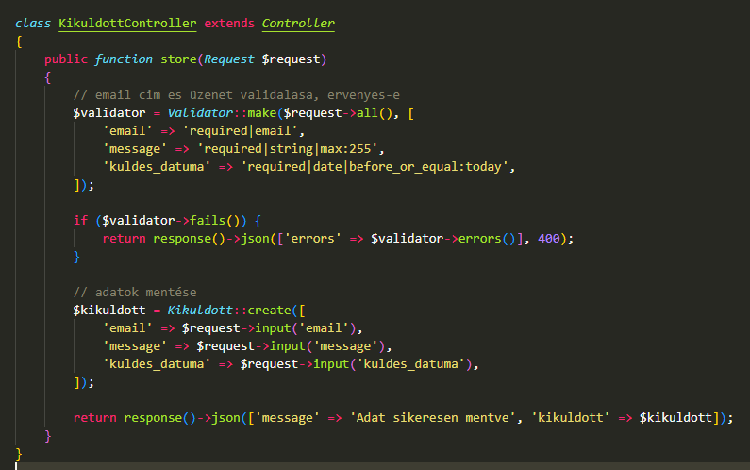
validate

Slide 12
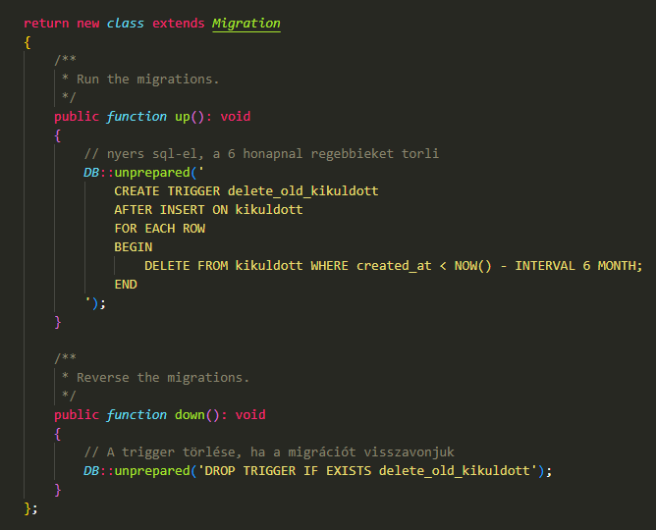
trigger

Slide 13

Köszönjük a figyelmet

